Slide 1
Groep 5 C# oplevering

Slide 2
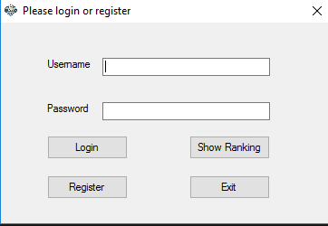
login
Inloggen
Registeren
Punten

Slide 3
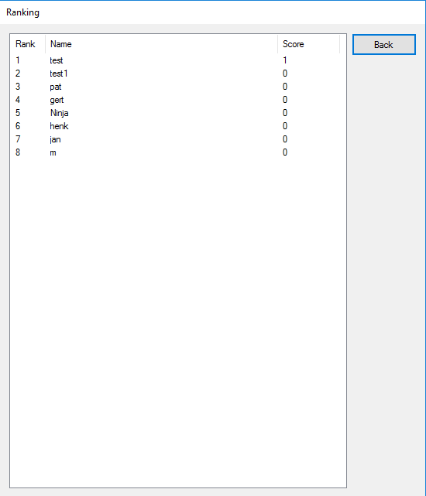
Ranking
Actuele score

Slide 4
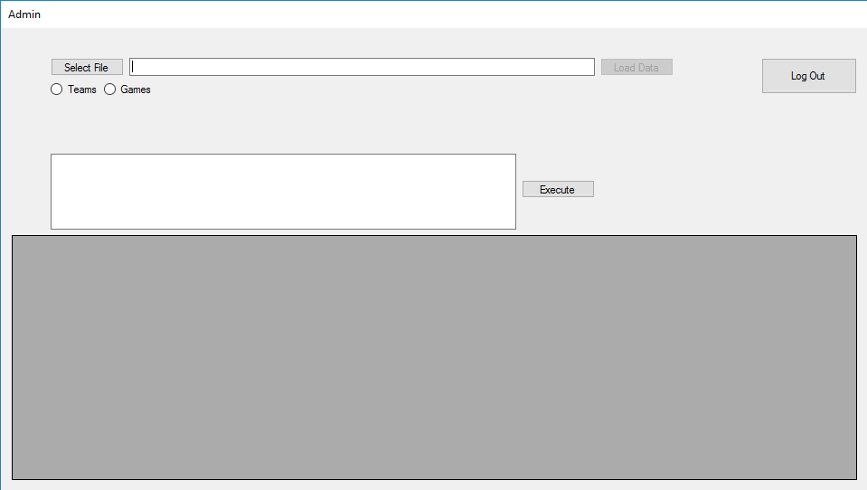
Admin
Invoeren
Query’s
Beveiliging

Slide 5
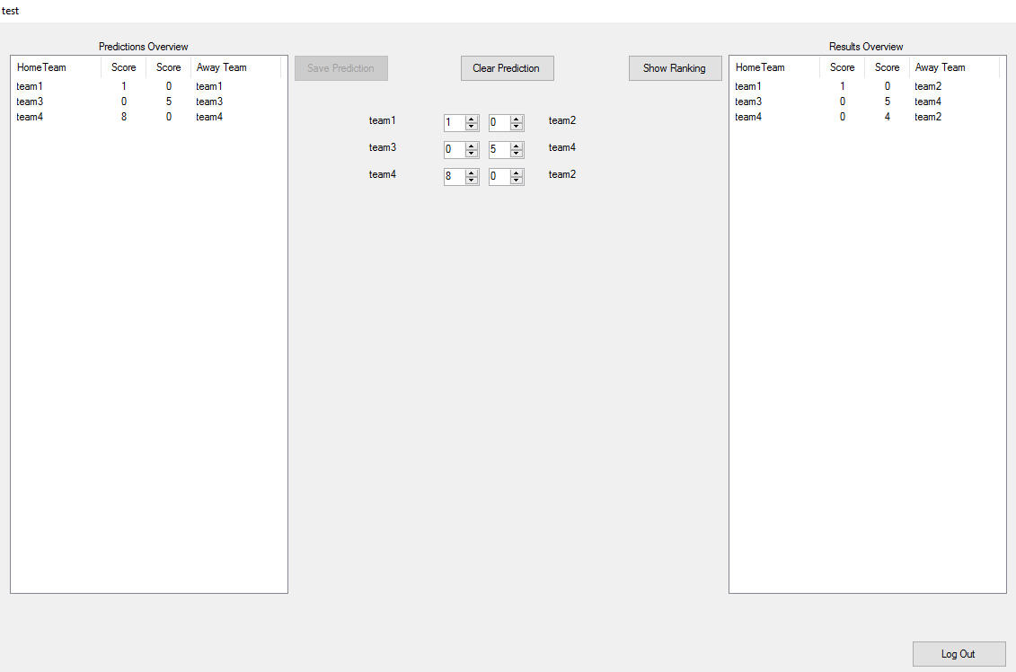
Player
Wedden
Resultaten

Slide 6
Voorbeeld
Notes:
Latenzien:
• Ranksysteem. • Weddenschap toevoegen. • Weddenschap aanpassen. • Uitloggen. • Resultaten:

Slide 7
Vragen, Opmerkingen of verbeeter punten

